Slide 1
Составлена на основании УМК Б. М. Неменского «Изобразительное искусство»
Конструкция головы человека и ее основные пропорции
Трифонова Людмила Петровна,
учитель ИЗО, МХК,
МБОУ Арефинская СОШ,
Нижегородская область

Slide 2
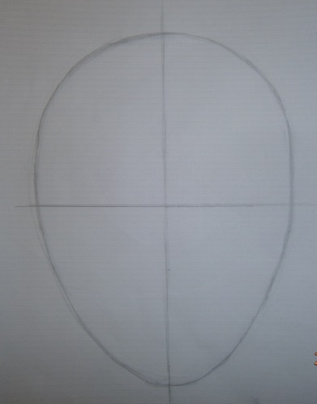
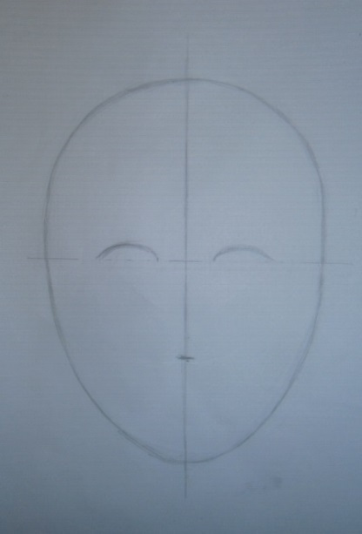
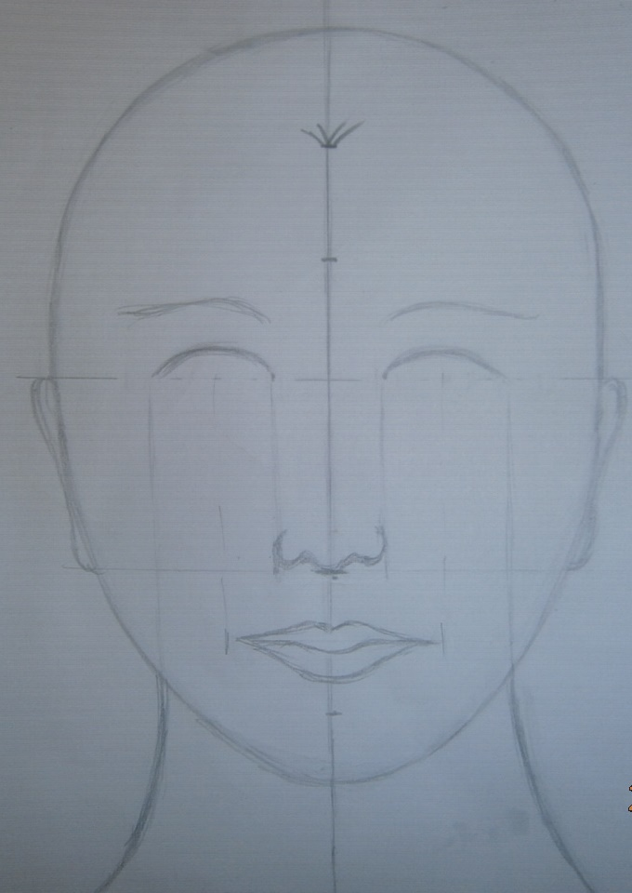
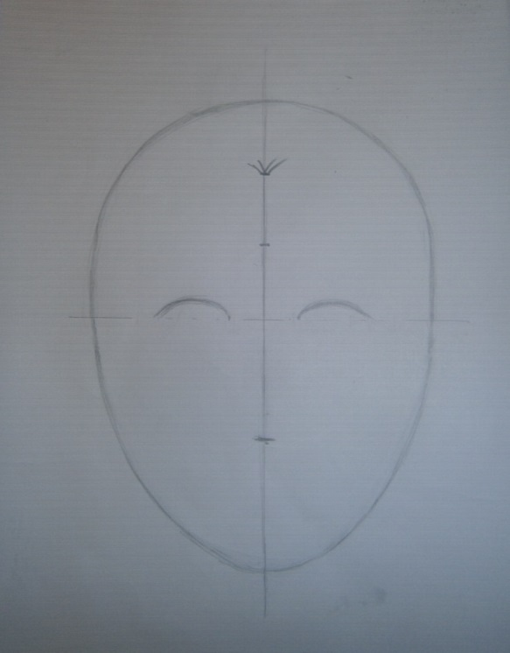
Вертикальная линия - это ось симметрии
Расстояние между глазами тоже равно одному глазу.

Slide 3
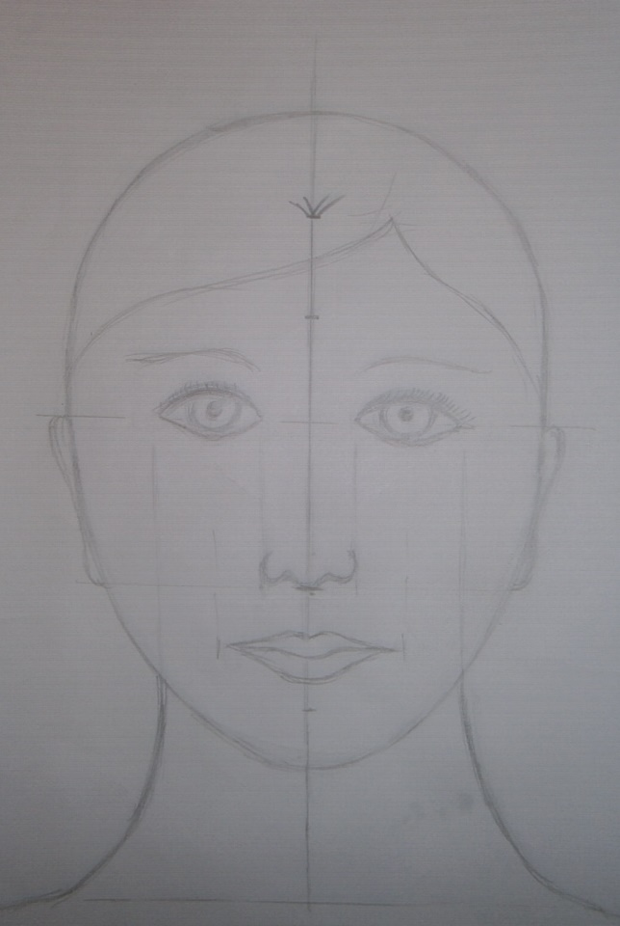
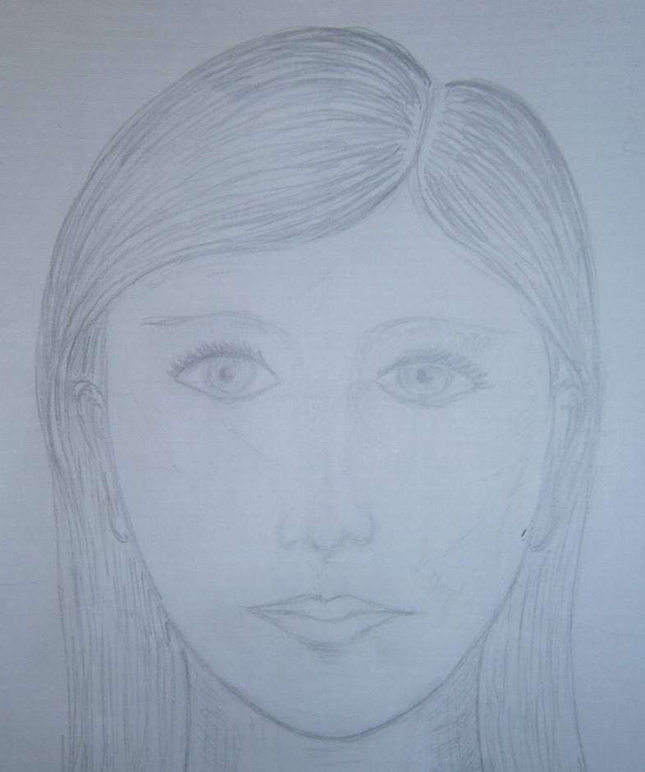
Линии из внутренних краёв глаз укажут ширину носа
Линии, пущенные из центра зрачков - ширину рта

Slide 4
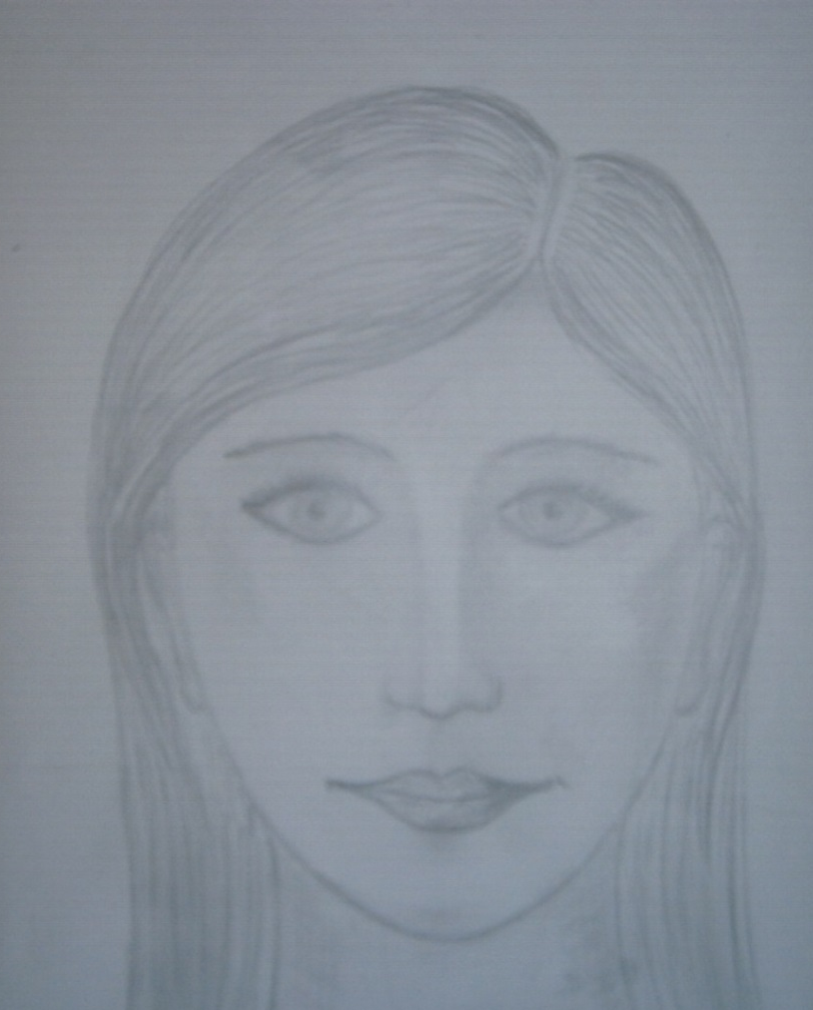
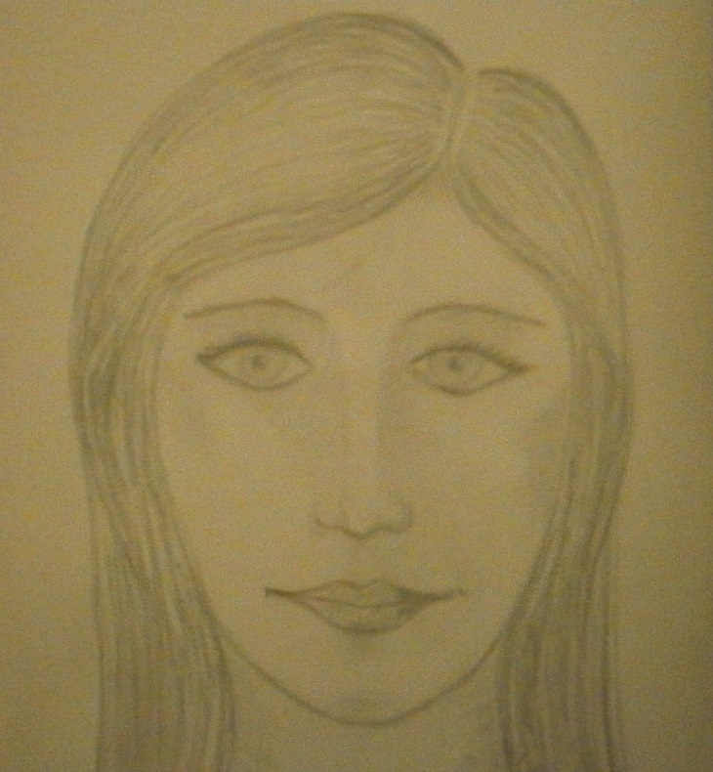
Рисуя чей-либо портрет, старайтесь увидеть особенности глаз, бровей, губ, носа, ушей и наложить их на стандартную заготовку

Slide 5
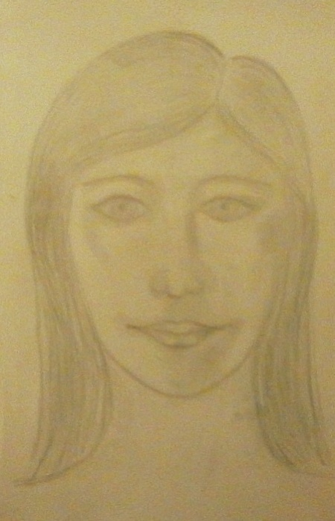
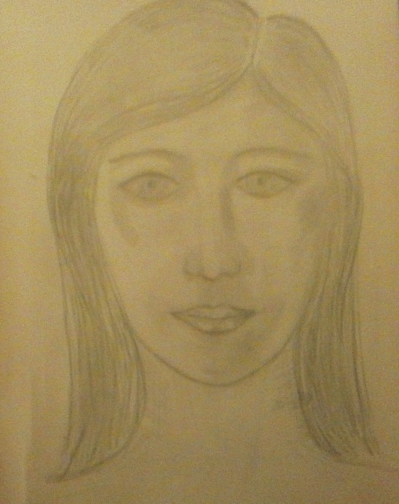
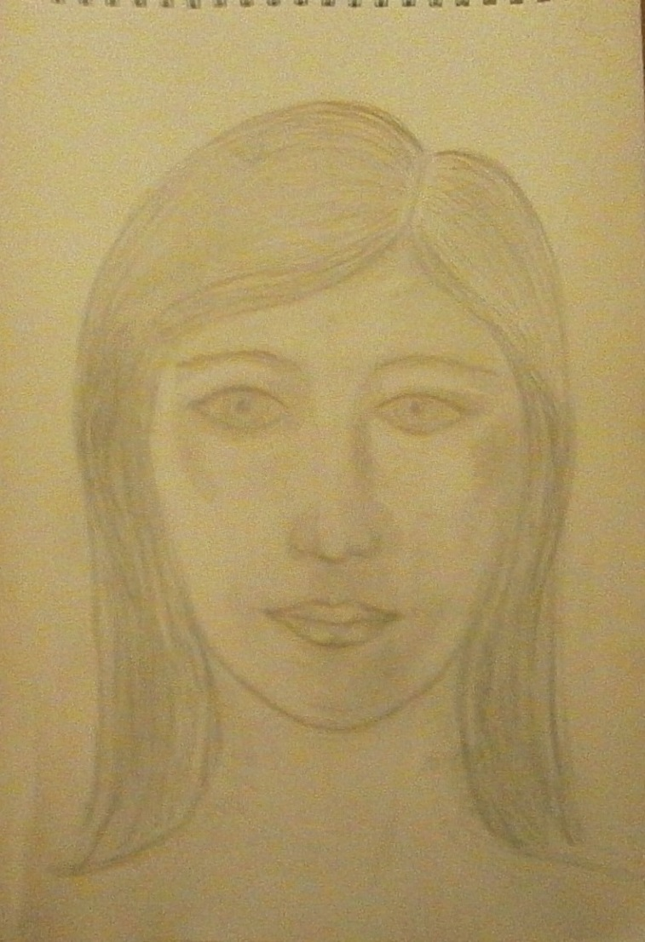
Форма лица, глаз, бровей, губ, носа, ушей и т.д. у всех людей разная

Slide 6
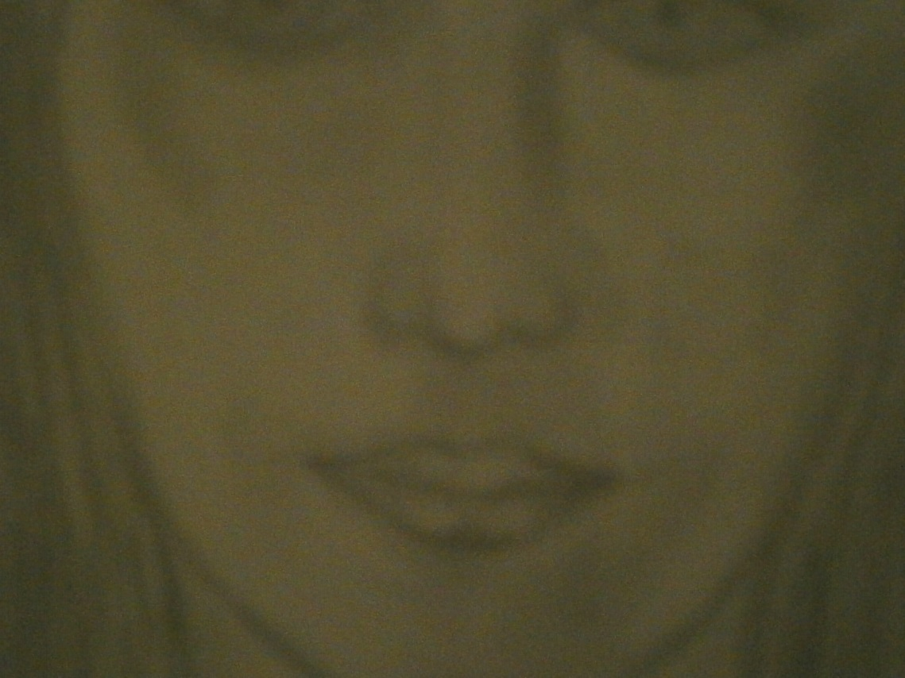
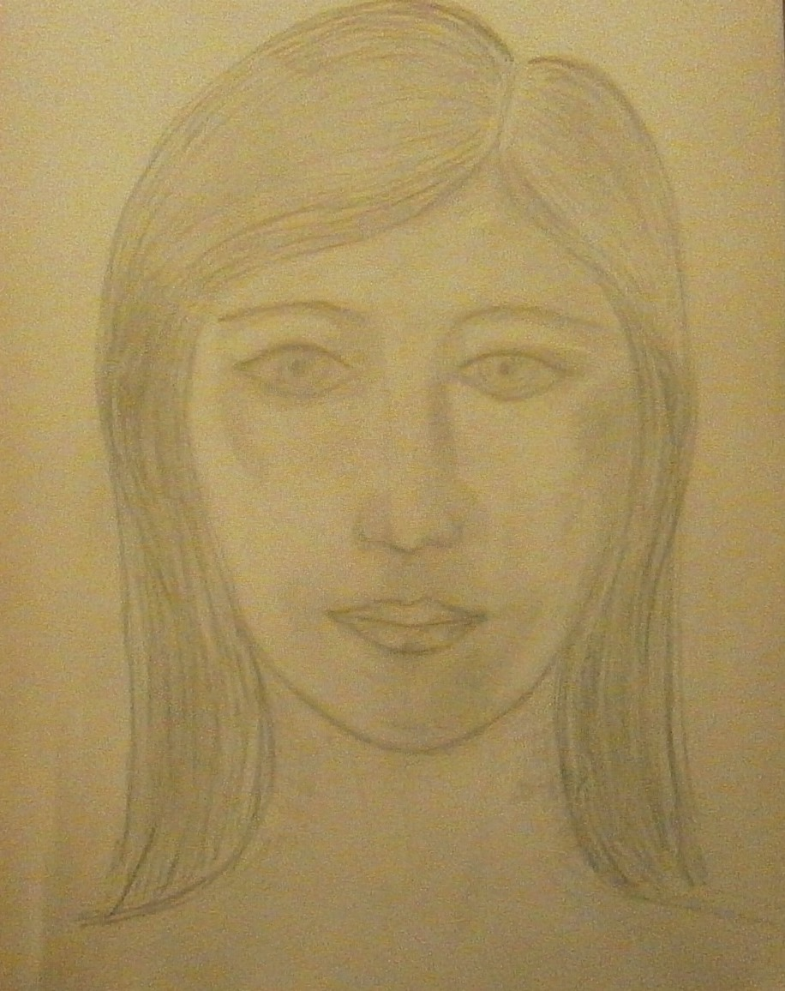
Пробуя, постоянно зарисовывая какие – либо индивидуальные черты лица людей, вы сможете научиться правильно изображать человека, добиваться сходства в портретах

Slide 7
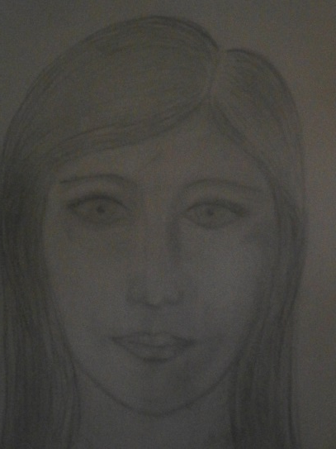
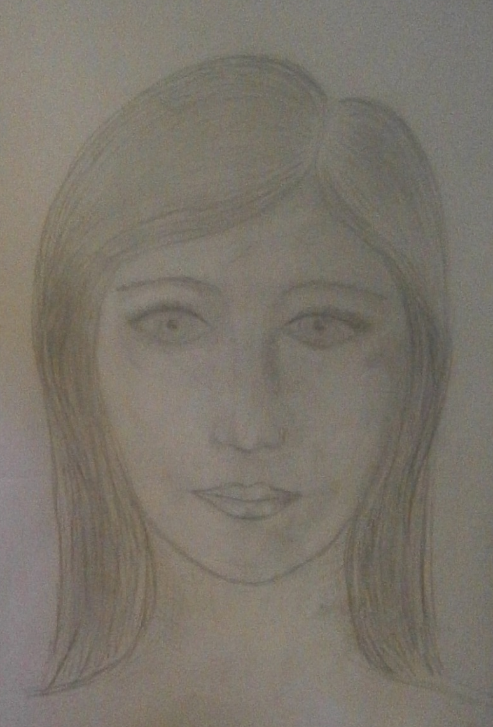
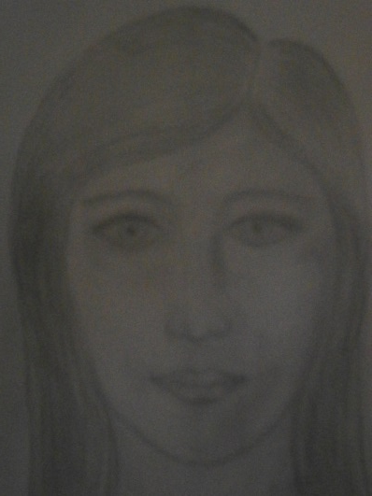
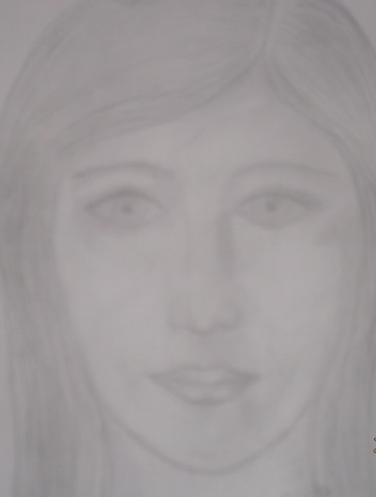
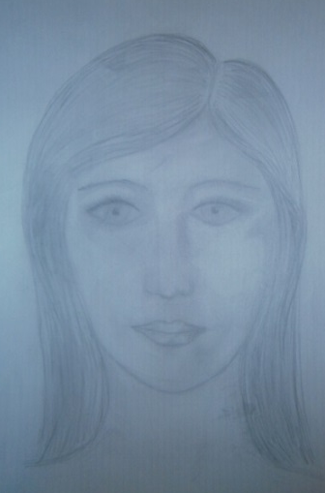
Стараемся уловить настроение

Slide 8
Источники:
Учебник: Неменская Л.А. Изобразительное искусство. Искусство в жизни человека. 6 класс: учеб. для общеобразоват. учреждений /Л.А.Неменская; под ред. Б.М.Неменского. – 2 –е изд. – М.: Просвещение, 2013.

